Slide 1

אזרחות
Notes:
1

Slide 2
תכני המפגש
נעבור על יחידות ההשתלמות
נכיר כלי ללמידה אינטראקטיבית ויצירת סרטונים
נציע רעיונות לפתיחת השנה תוך התייחסות לאקטואליה

Slide 3

מה היה לנו ביחידות האסינכרוניות
איסוף ותובנות

Slide 4
בעבודה עם Google Drive
ניתן ליצור תיקייה חדשה עם שם ולאחסן בה קבצים
לעלות קובץ או תיקייה שקיימת במחשב
ניתן להשתמש בכלים שיתופיים שונים בצורה קלה
ניתן להוסיף יישומים נוספים ויעילים
קיימת אפשרות סנכרון מסמכים למחשב האישי או טלפון נייד
אפשר לשתף את כל מה שבדרייב עם משתמשים אחרים בדרגות שיתוף שונות

Slide 5

ועכשיו אתם
בשלב הראשון פתחו את הGoogle Drive
בשלב השני צרו תקיית סרטונים
צרו תקיית משנה לכיתה

Slide 6
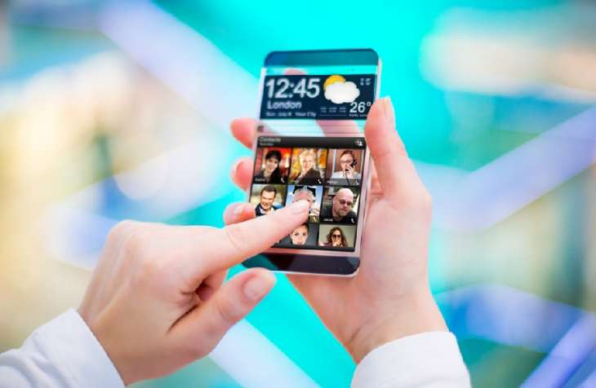
שיעור שיתופי ב Ted.Ed.Com

Slide 7
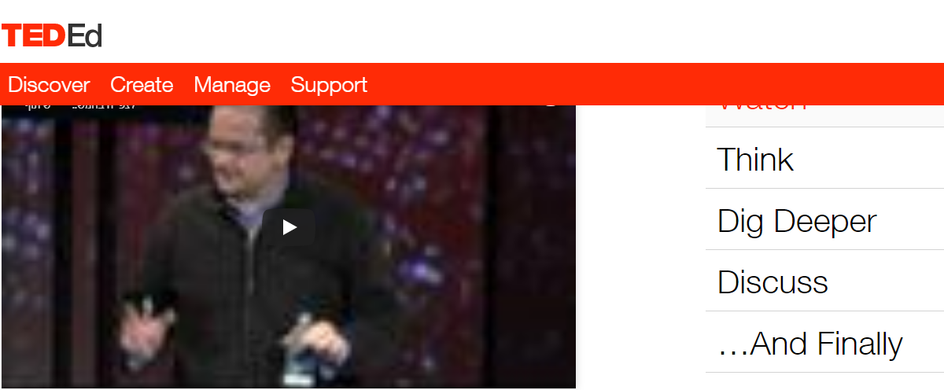
איך הופכים סרטון לשיעור

Slide 8
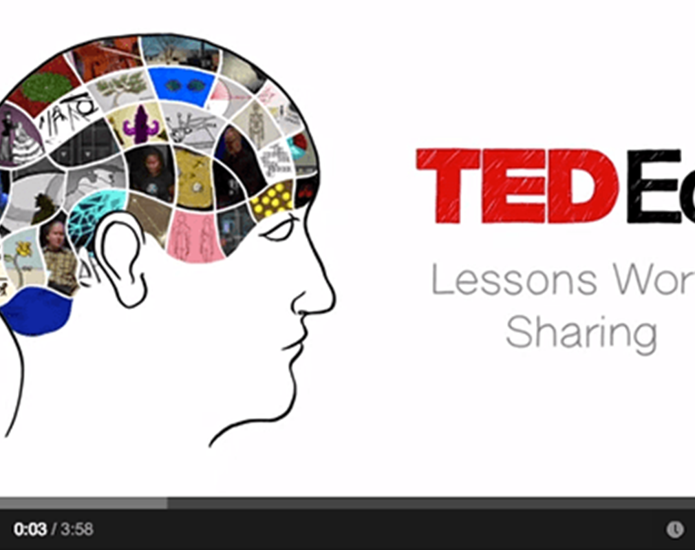
שימושים ואפשרויות
השיעור "יוצא" מהכיתה
קצב למידה אישי וחזרתיות עד להפנמה
סרטון מטרים: הלומד נחשף לבסיס רעיון השיעור לפני שהוא מגיע לכיתה. השיעור בכיתה מתחיל בחקר, דיון, שיתוף פעולה, חשיבה ביקורתית ותשומת לב אישית
את השיעור ניתן לשתף באמצעות דוא"ל, פייסבוק או טוויטר.
השיעור ממוקם בדף ייחודי ב ED והמורה מחליט לגבי
רמת ושיוך השיתופיות.

Slide 9



יחידות אסינכרוניות 5-7
Notes:
9

Slide 10
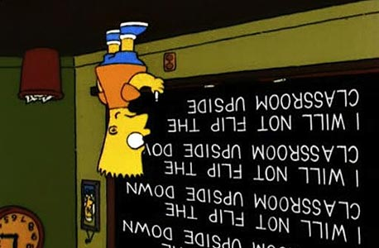
שימוש בסרטים בהוראה
כיתה הפוכה
"אמור לי ואשכח, למד אותי ואזכור, שתף אותי ואלמד." (בנג'מין פרנקלין)
Notes:
לפרט על כיתה הפוכה

Slide 11
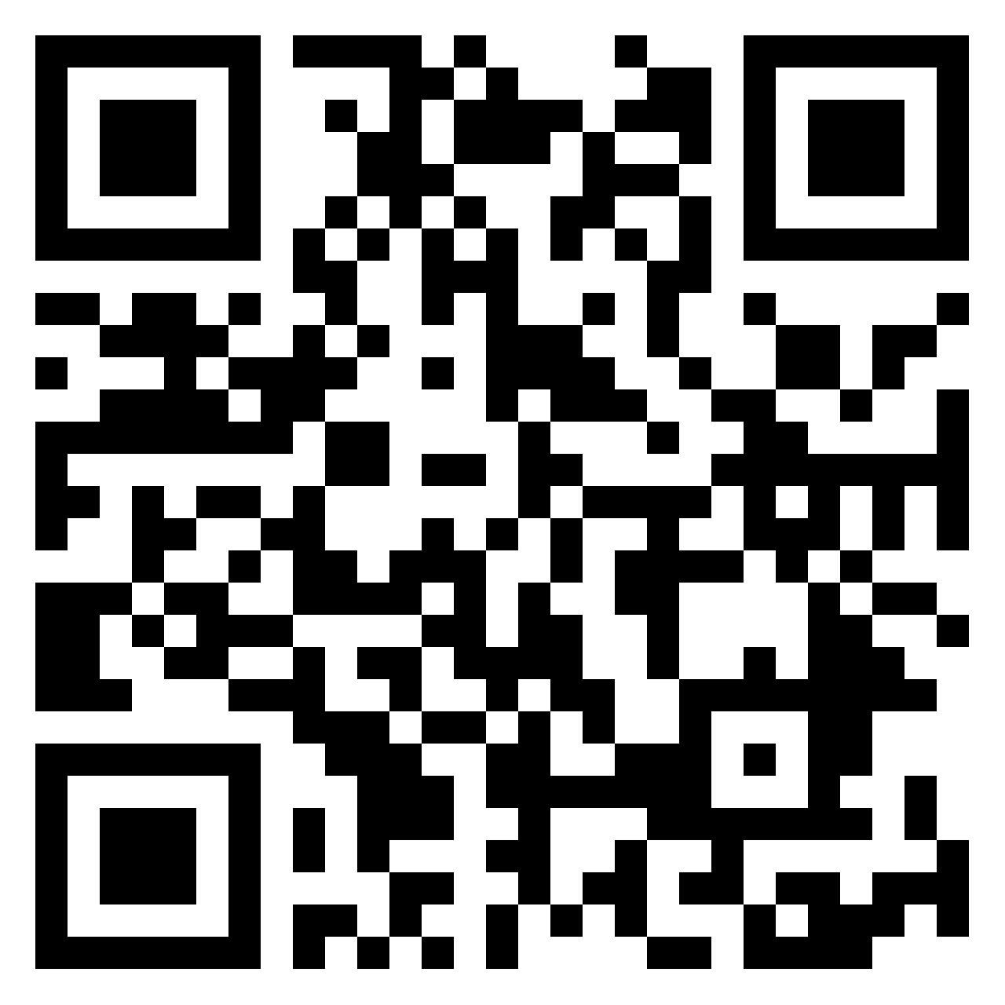
יומן מסע
https://he.padlet.com/giladhex/Bookmarks

Slide 12
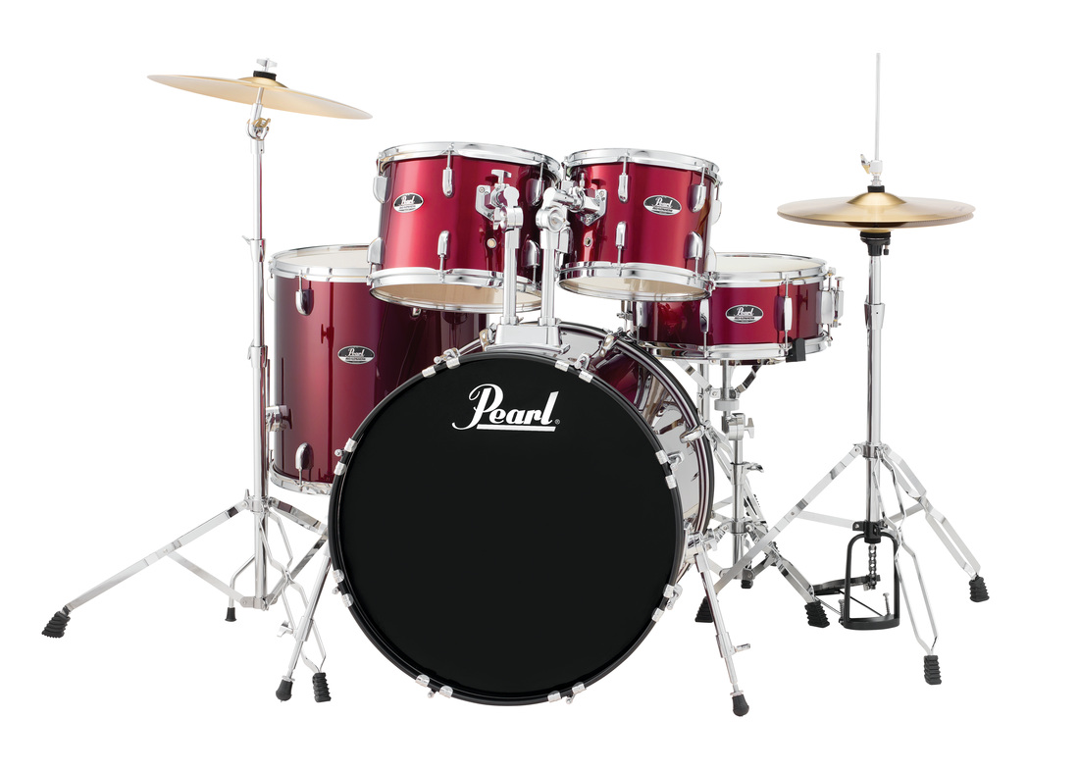
משימת הסיכום

Slide 13
רעיונות לפתיחת שנה

Slide 14
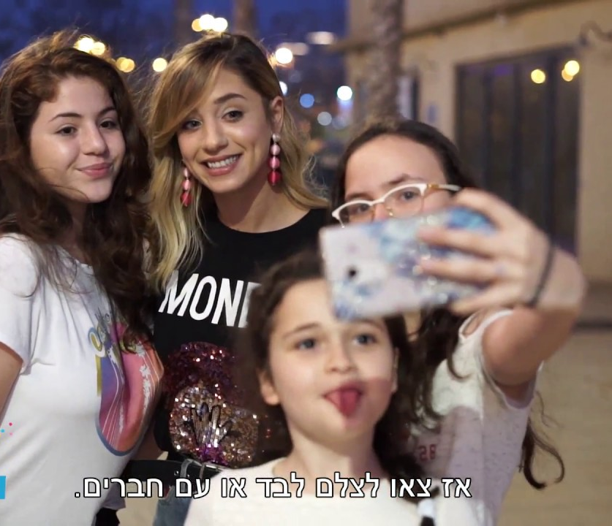
שימוש בסרטים בהוראה
מורה כיוצר סרטון
Notes:
כשאנחנו רוצים לוודא מה מתוך מה שנלמד התלמידים הבינו והפנימו, או כשיש תחושה שסרט יכול לסכם את מה שלמדנו ארוכות.

Slide 15



